Slide 1
冉绍尔-汤森效应
电子科学与技术
13307130118 张郭嘉
13307110035 李凯文

Slide 2
引言
1921年，德国物理学家冉绍尔(Carl Ramsauer)用磁偏转法分离出单一速度的电子，在研究电子与气体原子的碰撞中发现惰性气体（主要讨论Ar）原子对电子的弹性散射截面在 10eV 左右存在 极大值；在能量降到约 0.2eV时，Ar的散射截面呈现极小值，且接近于零。无论哪种气体原子的弹性散射截面，在低能区都与碰撞电子的能量明显有关，而且相似原子具有相似的行为。

Slide 3
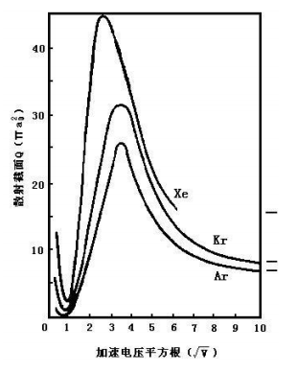
引言
Ar、Xe、Kr原子对电子的散射截面与加速电压关系

Slide 4
引言
1922年英国卡文迪许实验室的汤森（J.S.Townsend）对极低能量的0.75~1.1eV的电子在各种气体中的平均自由程作了研究。结果发现，Ar气中的平均自由程远大于经典热力学的理论计算值。同时在能量约为0.37eV 时，电子的自由程出现极大值。后来冉绍尔证明了汤森的结果并在0.2eV时发现散射截面的极小值，且接近于零。

Slide 5
引言
在经典理论中，散射截面与电子的运动速度无关，而冉绍尔与汤森的实验结果表明它们是相关的，需要用量子力学理论作出合理解释。

Slide 6
实验原理
散射截面
B粒子在一薄层平面上分布，单位面积上有n个粒子；
A粒子垂直地射向面积为 S的B粒子所在平面；
把B粒子当做成面积为σ的圆盘，记射中概率为P，则存在关系式
P=nSσ/S=nσ
由此定义散射截面：
σ=P/n

Slide 7
实验原理
散射截面
把上述散射截面的定义推广到厚层：
当A粒子入射到面密度为n的B粒子薄层时，设它受到散射的概率为P(n)，或
透过的概率为T=1-P(n) 。现在假定在面密度n₁的薄层后有一面密度为n₂的另
一薄层，则一个A粒子穿越这两个薄层的概率T(n₁ + n₂)为：
T(n₁+n₂) =T(n₁)·T(n₂)

Slide 8
实验原理
散射截面
因此，透射概率T(n)=e^{−nσx}
散射概率：P_{s}(x)=1−e^{−nσx}

Slide 9
实验原理
碰撞管的设计原则
碰撞管是用来研究电子与原子碰撞的，它必须由下列四部分组成：
1.用于发射电子的阴极；
2.用以改变或控制电子的运动速度（能量）的加速极；
3.一个电子与原子碰撞的等势空间；
4.收集碰撞后的透射电子的收集极。

Slide 10
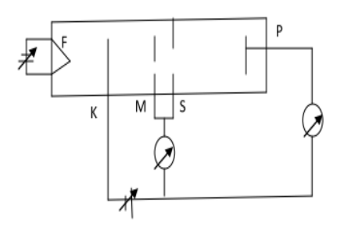
实验原理
测量原理
灯丝被加热，电子自阴极逸出，设阴极电流为I_{k}；
电子在加速电压的作用下，有一部分电子在到达栅极之前，被屏极接收，形成电流I_{s1}，
有一部分穿越屏极上的矩形孔，形成电流I₀，
由于屏极上的矩形孔与板极P之间是一个等势空间，所以电子穿越矩形孔后就以恒速运动，
受到气体原子散射的电子则到达屏极，形成散射电流 I_{s2}，
未受到散射的电子则到达板极 P，形成透射电流 I_{p} 。
测量气体原子总散射截面的原理图

Slide 11
实验原理
测量原理
I_{k}、I_{p}、I_{s1}、I_{s2}、I₀的关系：
I_{k} = I₀+I_{s1}
I_{s} = I_{s1}+I_{s2}
I₀ = I_{P}+I_{s2}

Slide 12
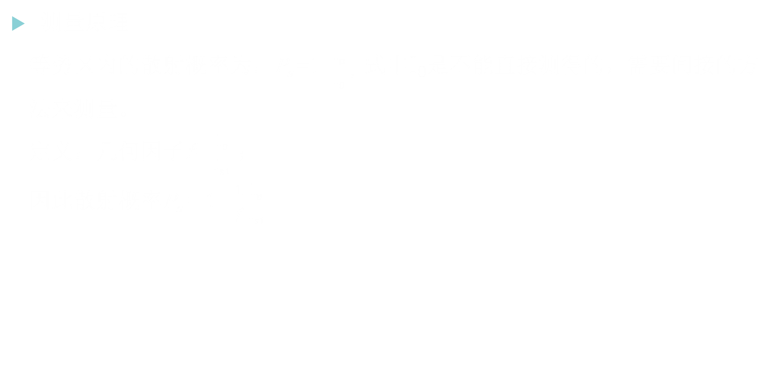
实验原理
测量原理
等势区内的散射概率为：P_{s} =1- $\frac{Ip}{I0}，$式中I₀是不能直接测得的，需要间接的方
法来测量。
定义：几何因子f = $\frac{I0}{Is1}$ ；
因此散射概率P_{s} = 1 - $\frac{1}{f}\frac{Ip}{Is1}$

Slide 13
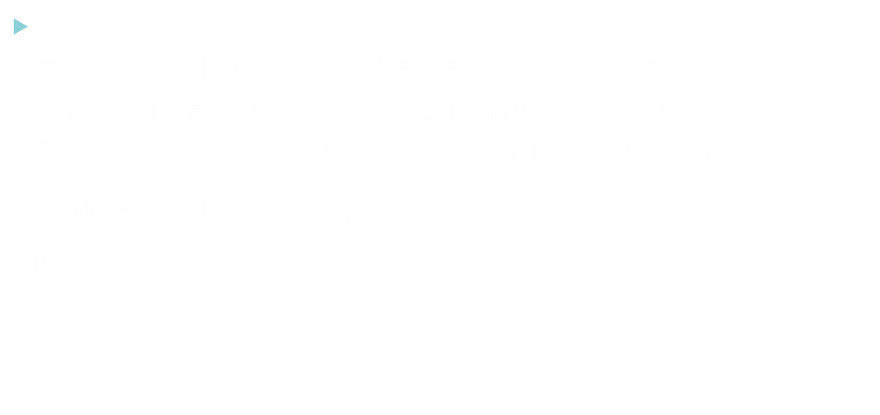
实验原理
测量原理
为了测量几何因子f，将充气闸流管的管端部分浸到稳定为77K液
氮中。这时，管内掉气体冻结，在这种低温状态下，气体原子的
密度很小，对电子的散射可以忽略不计，几何因子f就等于此时的
板流I_{p}*与I_{s}*之比，即：f = $\frac{\text{I}p\text{∗}}{\text{I}s\text{∗}}。$
因此有P_{s} = 1-$\frac{\text{I}p\text{I}s\text{∗}}{\text{I}s\text{1}\text{I}p\text{∗}}$

Slide 14
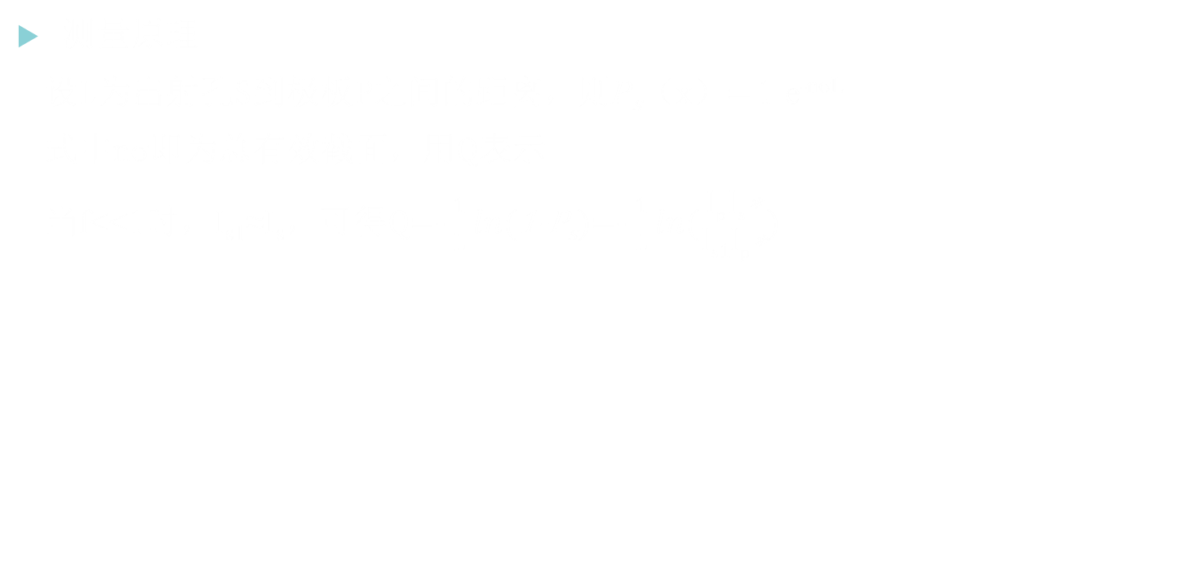
实验原理
测量原理
设L为出射孔S到极板P之间的距离，则P_{s}（x）= 1-e^{-nσL}
式中nσ即为总有效截面，用Q表示
当f<<1时，I_{s1}≈I_{s}，可得Q=- $\frac{1}{L}ln$(1-P_{s})=- $\frac{1}{L}ln$($\frac{\text{I}p\text{I}s\text{∗}}{\text{I}s\text{1}\text{I}p\text{∗}}$)

Slide 15
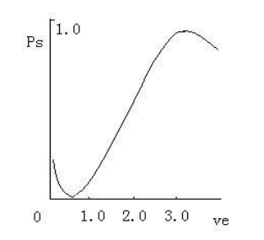
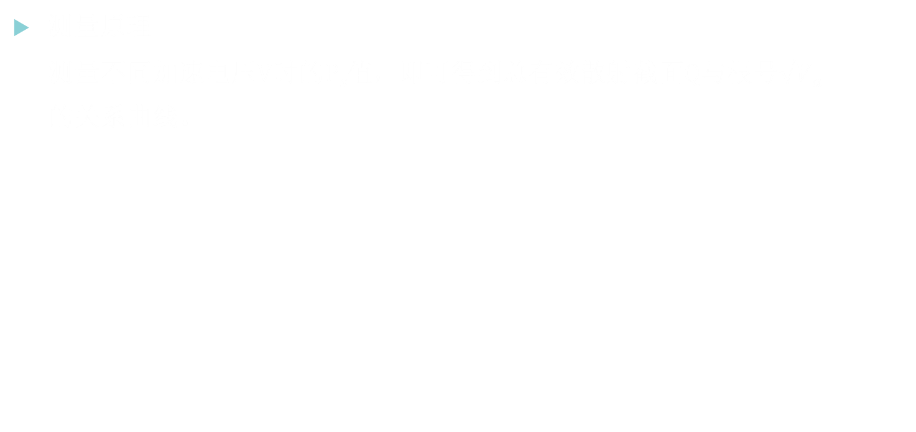
实验原理
测量原理
测量不同加速电压V时的P_{s}值，即可得到总有效散射截面Q与根号$\sqrt{Va}$
的关系曲线。

Slide 16
实验仪器
ZQI0.1/0.3型充气（氙-氪）闸流管
R-T实验仪
XJ4312型二踪示波器

Slide 17
实验内容
交流定性观察
直流定性测量

Slide 18
实验内容
交流定性观察
利用双踪示波器，使用交流加速电压（交流接线），定性观察各极电流（I_{P}、
I_{S}）与加速电压的关系。

Slide 19
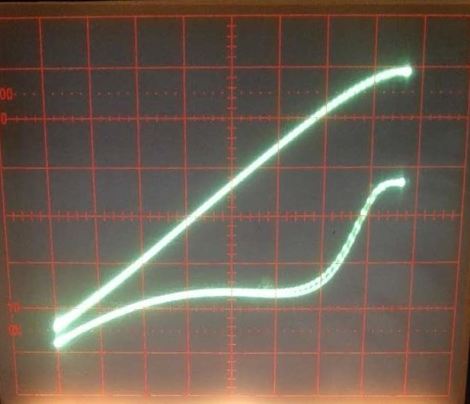
实验内容
交流定性观察
1.室温，E_{F}=2.13V，E_{A}较小

Slide 20
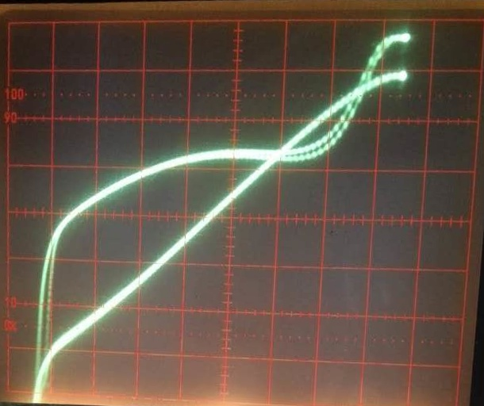
实验内容
交流定性观察
2.室温，E_{F}=2.13V，E_{A}较大，可观察到明显电离现象

Slide 21
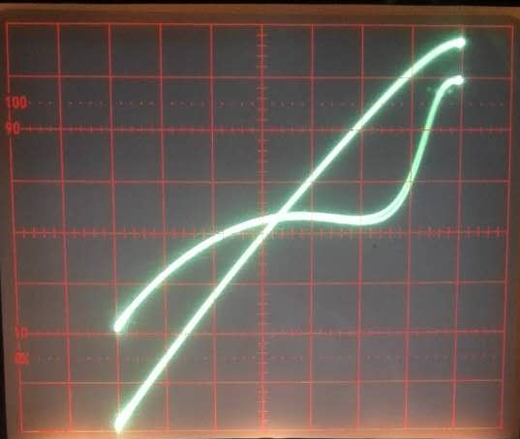
实验内容
交流定性观察
3.室温，E_{F}=2.40V，E_{A}较小

Slide 22
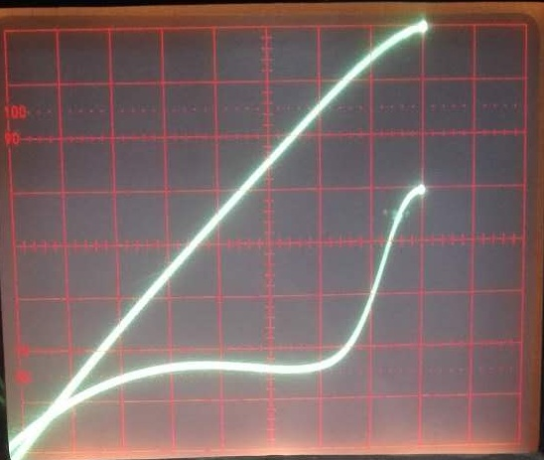
实验内容
交流定性观察
4.室温，E_{F}=3.00V，E_{A}较小

Slide 23
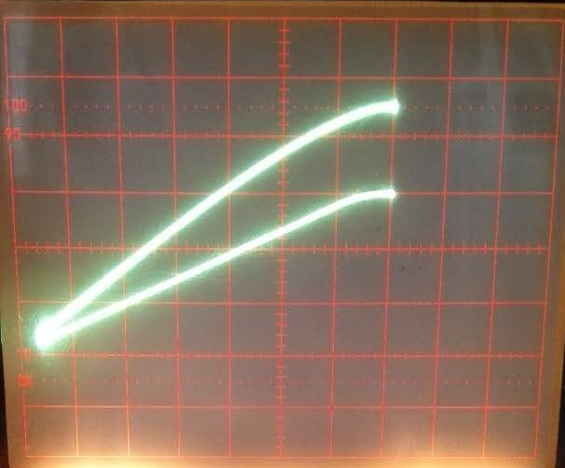
实验内容
交流定性观察
5.低温，E_{F}=2.00V，E_{A}较小

Slide 24
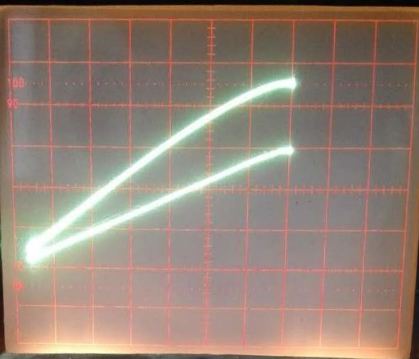
实验内容
交流定性观察
6.低温，E_{F}=2.00V，E_{A}较小，E_{c}=0.34V

Slide 25

实验内容
交流定性观察
5，6图对比
图5，电流不同时产生 图6，电流同时产生
说明接触电位得到了补偿

Slide 26
实验内容
直流定性测量
1.按直流测量线路接线，E_{F}调至1.92V；
2.将充气闸流阀的管端部分浸入液氮，调整E_{A}至0.4V；
3.细调E_{C}，使I_{S}、I_{P}同时变化，得到补偿电位E_{C}=0.25V；
4.测量一组V_{a}和I_{P}*、I_{S}*的数据；
5.拿走液氮，待充气闸流管恢复到室温后,调节V_{a}到 1.00V；
6.调节E_{F}使得I_{P}+I_{S} = I_{P}*+I_{S}*，E_{F}=2.00V；
7.测量一组V_{a}和I_{P}、I_{S}的值。

Slide 27
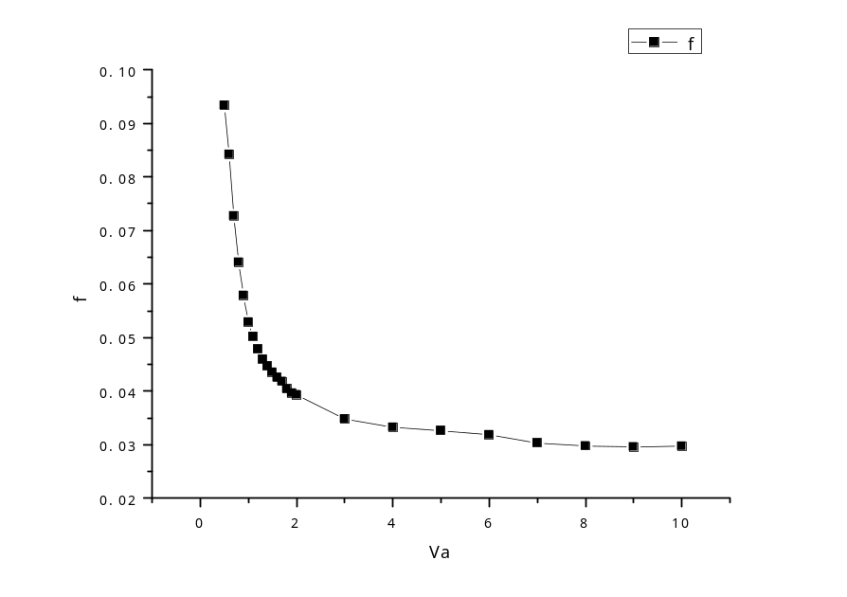
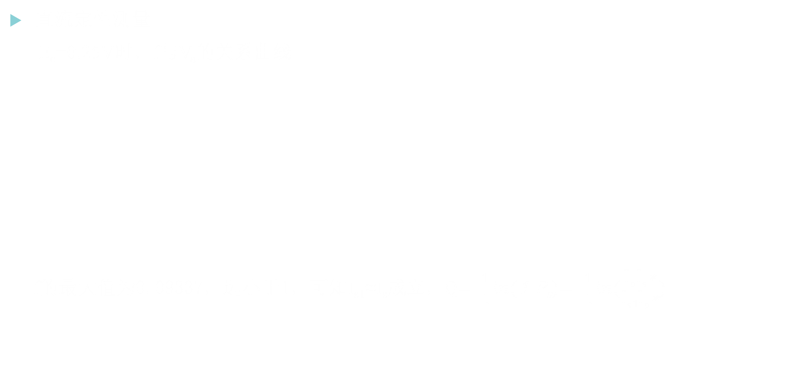
实验内容
直流定性测量
E_{c}=0.25V时，f与V_{a}$的$关系曲线
f的最大值为0.09337，远小于1，可知I_{s1}≈I_{s}成立，Q=- $\frac{1}{L}ln$(1-P_{s})=- $\frac{1}{L}ln$($\frac{\text{I}p\text{I}s\text{∗}}{\text{I}s\text{1}\text{I}p\text{∗}}$)

Slide 28
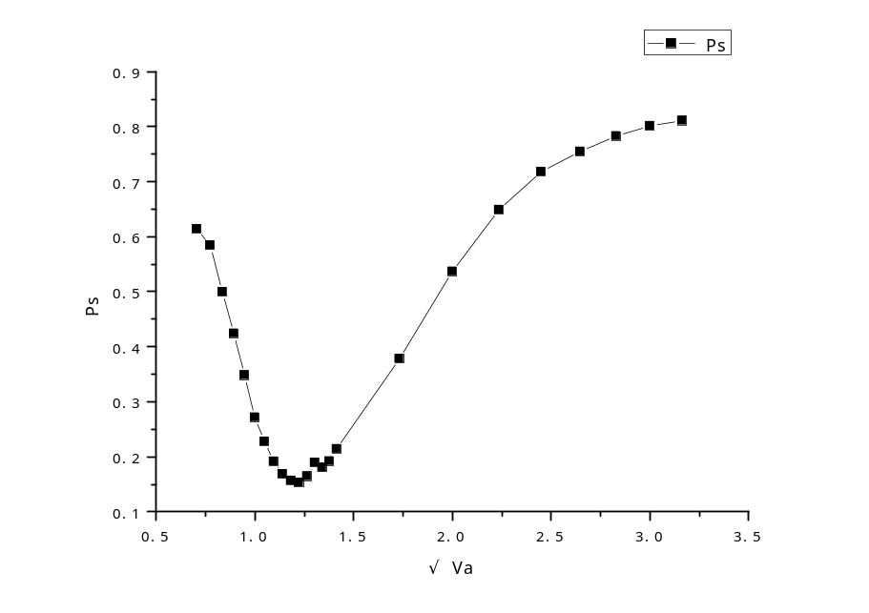
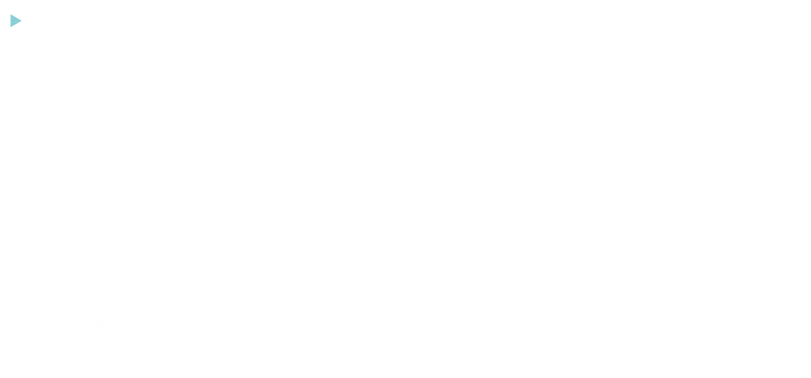
实验内容
直流定性测量
E_{c}=0.25V时，P_{S}与$\sqrt{Va}的$关系曲线
计算得最小值对应的$\sqrt{Va}$值为1.2247，即电子能量为1.4998eV时散射截面有最小值。
理论值为0.9eV左右，向右偏移0.5998eV，但趋势一致。

Slide 29
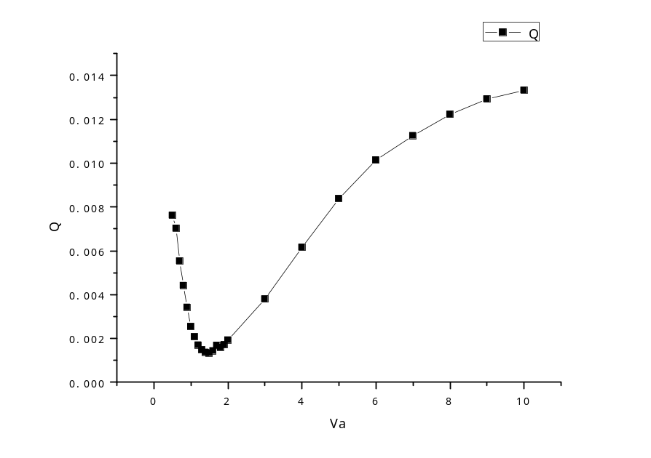
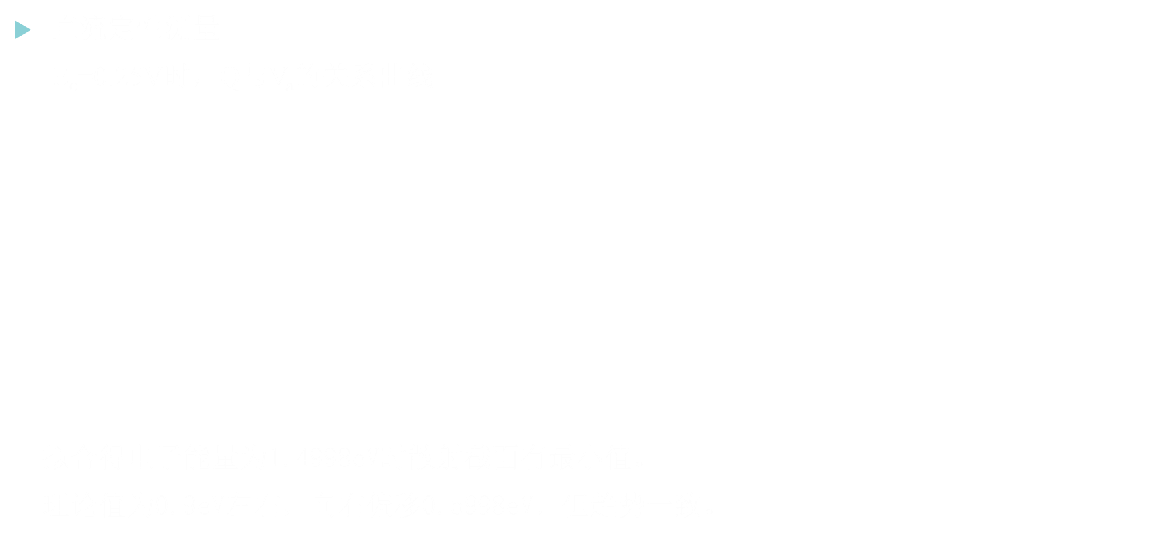
实验内容
直流定性测量
E_{c}=0.25V时，Q与V_{a}$的$关系曲线
拟合得电子能量为1.4998eV时散射截面有最小值。
理论值为0.9eV左右，向右偏移0.5998eV，但趋势一致。

Slide 30
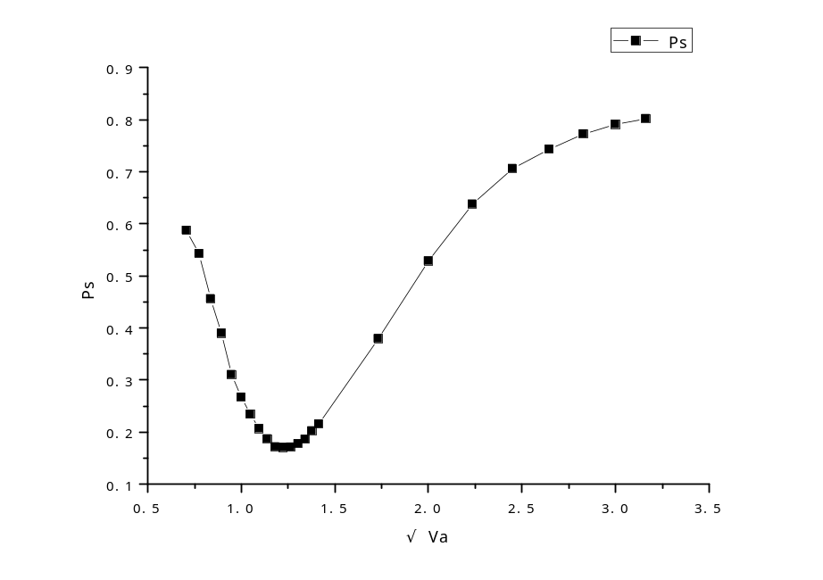
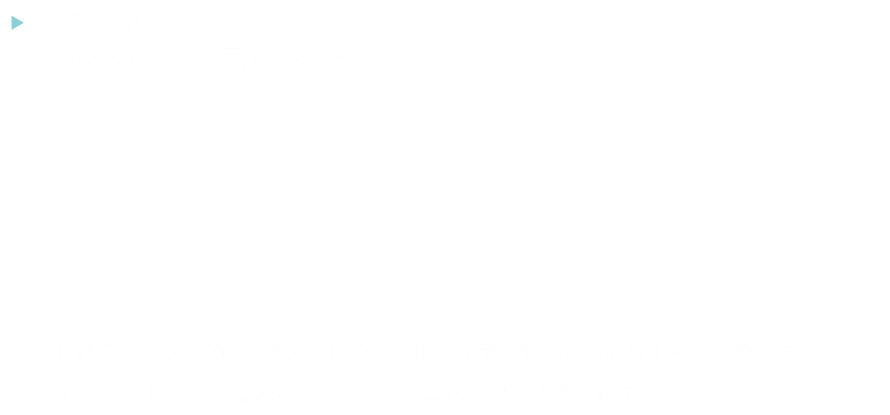
实验内容
直流定性测量
E_{c}=0.40V时，P_{S}与$\sqrt{Va}的$关系曲线
计算得最小值对应的$\sqrt{Va}$值为1.1649，即电子能量为1.3570eV时散射截面有最小值。
与E_{C}=0.25V时相比，V_{amin}略为减小。说明E_{min}较大的偏移有其它原因。

Slide 31
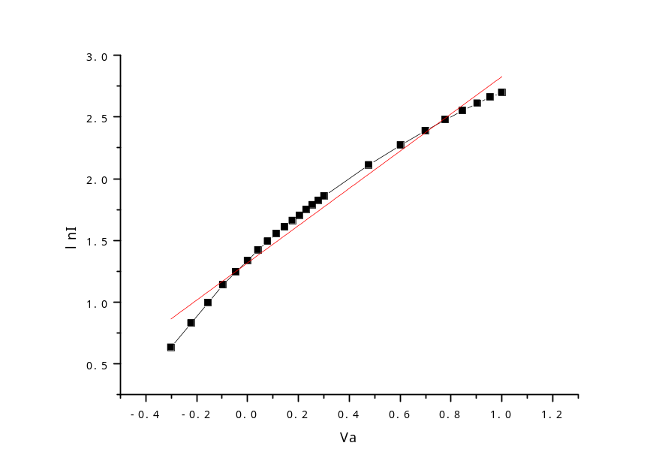
实验内容
直流定性测量
总发射电流和阳极电压的关系，作lnI-lgV曲线（E_{c}=0.25V）
拟合结果近似为一直线，斜率为1.50848≈3/2
结论：阳极电流和阳极电压之间的关系呈二分之三次方定律

Slide 32
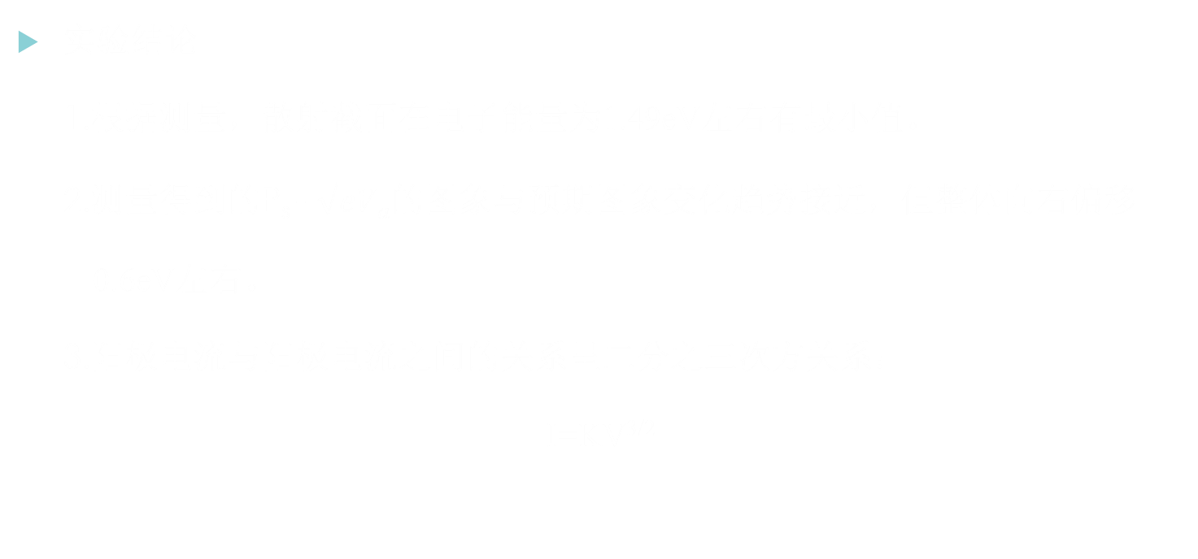
结果分析
实验结论
1.根据测量，散射截面在电子能量为1.49eV左右有最小值。
2.测量得到的P_{s} - $\sqrt{eVa}的$图象与预期图象变化趋势接近，但整体向右偏移
0.6eV左右。
3.阳极电流与阳极电流之间的关系呈二分之三次方关系：
I=KV^{3/2}

Slide 33
结果分析
误差分析
实验测得的散射截面 Q 为最小值时的V_{a}值明显偏大。
1.实验仪器本身的问题
2.E_{c}的影响。由两次取不同E_{c}值的测量结果可知，补偿电位E_{c}的大小对散射
截面Q的最终测量结果有一定影响。

Slide 34
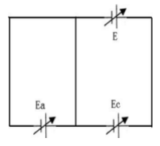
结果分析
E_{C}对测量结果的具体影响
设接触电位差为 E
A、E_{c}=E时，理想情况，完全刚好补偿,此时V_{a}等于真正的V_{a}，结果无偏差。
B、E_{c}<E时，总电压(E_{c}-E_{a})与V_{a}反向，那么V_{a}的实际读数偏大，E_{min}偏大。
C、E_{c}>E时，总电压(E_{c}-E_{a})与V_{a}同向，那么V_{a}的实际读数偏小，E_{min}偏小。

Slide 35
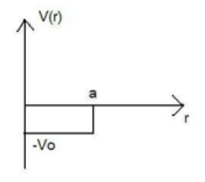
结果分析
量子力学对冉绍尔—汤森效应的定性解释
考虑三维球势阱，当电子远离氙原子时，由于氙原子是电中性的，电子不受
任何作用。当电子移到与氙原子距离小于氙原子半径时，氙的电子云对原子
核的屏蔽作用减少，电子受到氙原子核的吸引力越来越强。为了计算方便。
我们把这一作用等效成一个半径为原子半径的有限深球势阱，如下图：

Slide 36
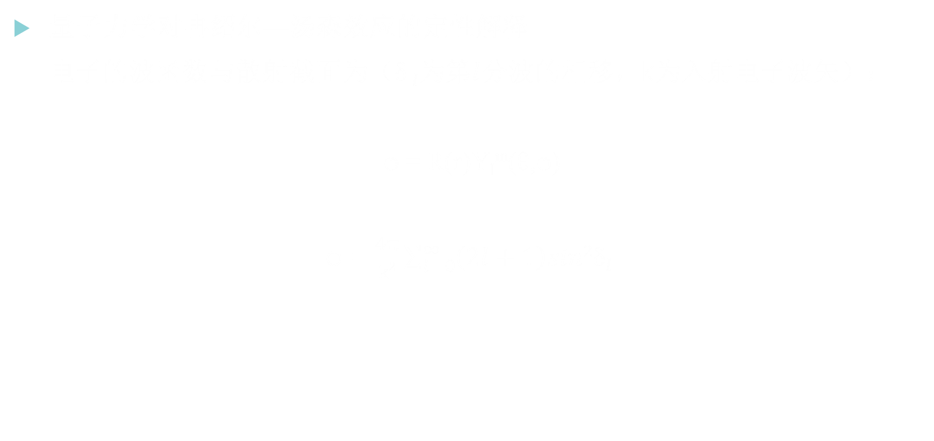
结果分析
量子力学对冉绍尔—汤森效应的定性解释
电子的波函数与散射截面为（δ $l$为第$l$分波的相移，k为入射电子波矢）：
φ = R(r)Y_{l}^{m}(θ,φ)
σ = $\frac{4π}{k2}\sum_{l=0}^{∞}{\left(2l+1\right)sin2}$δ$l$

Slide 37
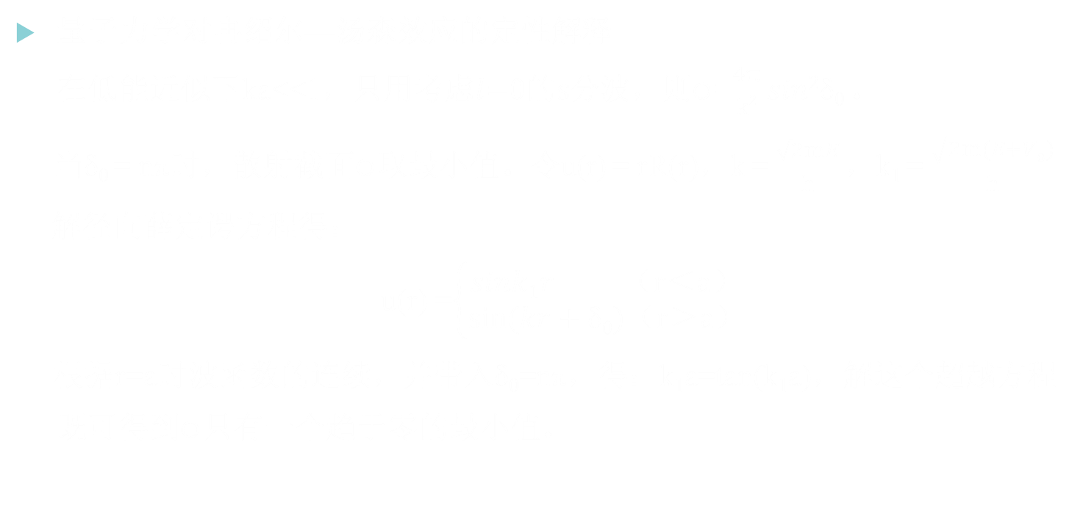
结果分析
量子力学对冉绍尔—汤森效应的定性解释
在低能近似下ka<<1，只用考虑$l$=0的s分波，则σ=$\frac{4π}{k2}$ $sin2$δ₀ 。
当δ₀ = nπ时，散射截面σ取最小值。令u(r) = rR(r)，k =$\frac{\sqrt{2mE}}{h}$ ，k₁ = $\frac{\sqrt{2m(E+V0)}}{h}$
解径向薛定谔方程得：
u(r) =$\left\{\begin{aligned}sink1r （r＜a） \\ sin⁡(kr+\text{δ}\text{0})（r＞a）\end{aligned}\right.$
根据r=a时波函数的连续，并带入δ₀=nπ，得：k₁a=tan(k₁a)，解这个超越方程
既可得到σ只有一个趋于零的最小值。

Slide 38
遇到的问题及注意事项
1.记录电流数据时，当电流读数接近量程时，电流读数会不停减小。需及时
更换量程，防止测量出现较大偏差。
2.在测常温下不同V_{a}和I_{s}+I_{P}的值时，需在V_{a}=1.0V时调整灯丝电压E_{f}，使I_{s}+I_{P}
等于I_{s}*+I_{P}*。每次调整E_{f}后，电流读数都会不断下降一段时间。因此需要
等待一段时间至电流读数稳定。
3.测量电流与加速电压关系时，在V_{a}=1.0V附近需密集取值。因为最低值点
在1.0V附近。

Slide 39
参考文献
《近代物理实验 第二版》 戴乐山，戴道宣主编，高等教育出版社
《氙原子散射截面反常现象的观测分析》胡永茂，桂樯 ，李汝恒，陈丽，
张学清，物理实验，2008年7月
《解相对论Dirac方程的低能电子弹性散射截面分波法》 谭震宇，何延才，
计算物理，1992
《用 STO 波函数研究正电子与氪、氙、氡的弹性散射》 孙志红 , 戴彤，
甘肃工业大学学报，2003 年 3 月

